Slide 1
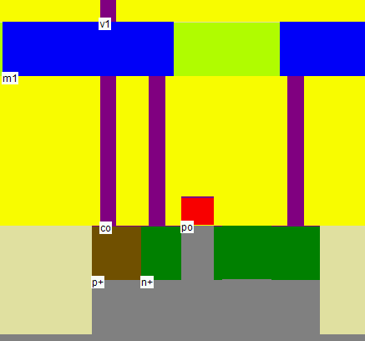

Sinais e Sistemas Electrónicos
Capítulo 7: O Transístor MOS
Ernesto Martins
evm@ua.pt
DETI (gab. 4.2.38)
Universidade de Aveiro
Notes:
1
1
This first paper permit to situate us in the analyzed context. We will speak about the principal concepts implicated in MM and RT systems and also the description of their principal characteristics.
The constraints, characteristics and solutions can be analyzed through the consideration of QoS parameters, levels of guarantees for QoS, communication models, synchronization relationships, modeling techniques and paradigms. We have been synthesized these different aspects.

Slide 2
Sumário
Introdução;
MOSFET: uma abordagem funcional;
MOSFET como amplificador;
MOSFET como interruptor.

Slide 3
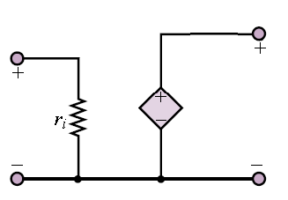

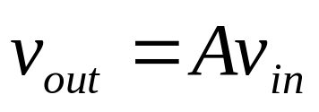


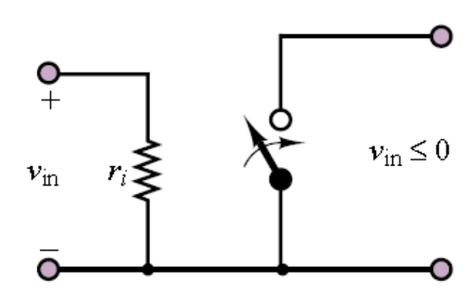
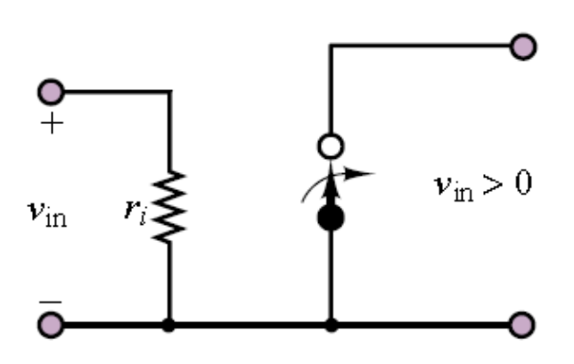
Introdução
O que é um transístor?
  Dispositivo semicondutor que pode funcionar como:
Amplificador
Interruptor electrónico
Notes:
Vamos focar-nos essencialmente na utilização do transístor como interruptor

Slide 4
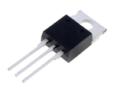
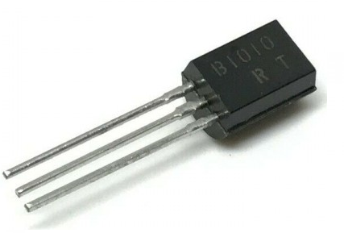
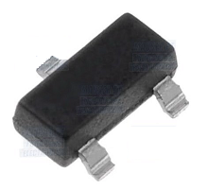
Introdução
Transístores são dispositivos de 3 terminais.
Duas grandes famílias:
  transístores bipolares, ou BJT;
  transístores de efeito de campo, ou FET.
De entre os transístores do tipo FET, o MOSFET (Metal-Oxide Semiconductor Field-Effect Transistor, também chamado de IGFET), é o dispositivo mais importante. É o dispositivo base de mais de 99% dos circuitos integrados digitais.

Slide 5
Transístor de efeito de campo
(MOSFET – Metal Oxide Semiconductor Field Effect Transistor)

Slide 6
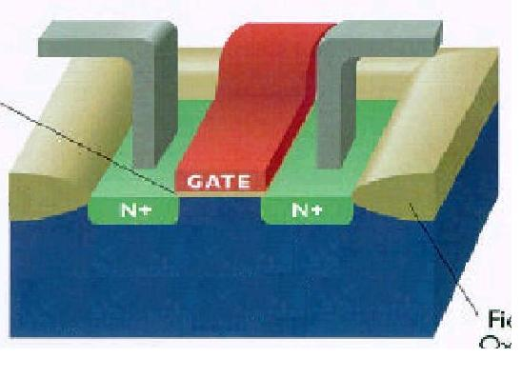
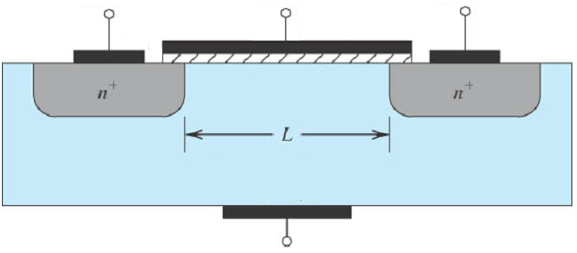

Estrutura do MOSFET de canal N
porta,
polisilício
dreno, tipo N
Dispositivo simétrico: dreno é, por convenção, o terminal de maior tensão (I_{DS} > 0);
Substrato é ligado à tensão mais baixa do circuito (em geral, GND).
fonte, tipo N
SiO2, oxido isolante (<10nm)
L
W
substrato, tipo P
Representação em corte transversal
fonte (S)
porta (G)
dreno (D)
Dreno
Porta
substrato (B)
Transístor NMOS
Fonte

Slide 7
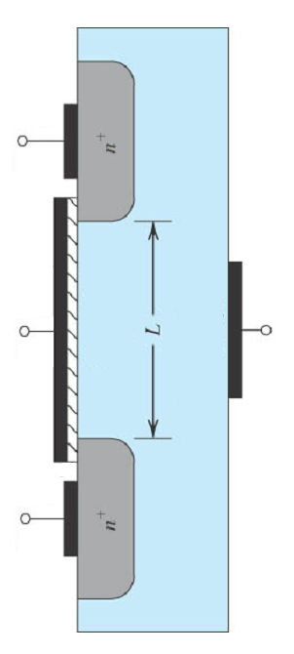
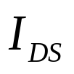
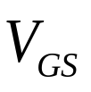
Funcionamento
A tensão aplicada entre Porta e Fonte controla a corrente entre Dreno e Fonte;
Se V_{GS} > V_{T} ⇒ I_{DS} > 0.
dreno (D)
Dreno
porta (G)
Porta
substrato (B)
Fonte
fonte (S)
Porta está isolada do resto do corpo do transístor – não há corrente de porta!

Slide 8

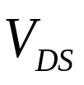
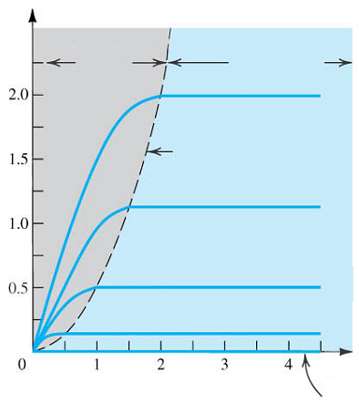






Característica I/V: regiões de funcionamento
D
MOSFET
G
linear
saturação
S
Para funcionar como interruptor, o MOSFET é polarizado na Região Linear.
Para funcionar como amplificador, o MOSFET é polarizado na Região de Saturação.
corte

Slide 9







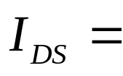

Modelo quadrático ou de Shockley
D
G
S
Modelo de grande sinal do MOSFET
Corte
Linear
Saturação
k é a transconductância do MOSFET, com dimensões de A/V².

Slide 10
Exemplos de cálculo: MOSFETs em DC

Slide 11
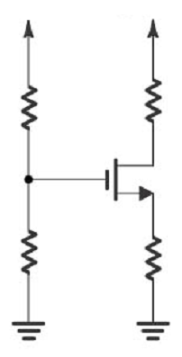
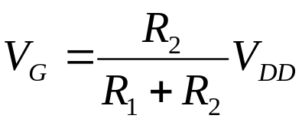
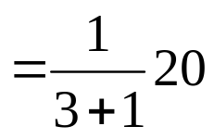


Exemplo - polarização
Sabendo que V_{T} = 2V e k = 1mA/V², calcular I_{DS} e V_{D}.
VDD = 20 V
RD
4.7kΩ
R1
3MΩ
IDS
Como I_{G} = 0A, a tensão V_{G} pode calcular-se usando a expressão do divisor de tensão:
IG
VD
VG
VS
R2
1MΩ
RS
2.7kΩ
Como não sabemos se o transístor está linear ou saturado, vamos admitir, arbitrariamente, que está numa das regiões.
Supúnhamos que o consideramos saturado:

Slide 12

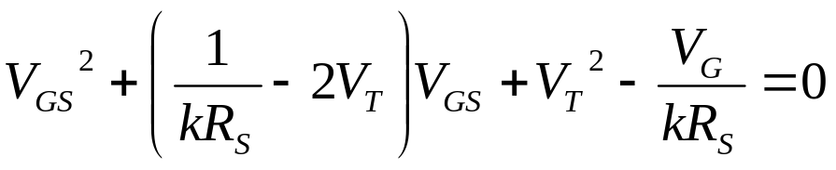


A tensão V_{G} também se pode escrever como:
VDD = 20 V
RD
4.7kΩ
Substituindo nesta expressão a anterior…
R1
3MΩ
IDS
VD
VG
Substituindo valores, obtemos:
VS
R2
1MΩ
RS
2.7kΩ
Cujas soluções são:
A segunda solução é < V_{T} = 2V, logo é descartada

Slide 13









Usando a primeira solução
VDD = 20 V
RD
4.7kΩ
R1
3MΩ
IDS
V_{D} é dado por
VD
VG
Com esta tensão temos
VS
R2
1MΩ
RS
2.7kΩ
O que confirma que o transístor está efectivamente saturado.
NOTA: Se não se confirmasse o estado saturado do transístor, teríamos que refazer os cálculos considerando-o na região linear.

Slide 14
MOSFET como amplificador

Slide 15


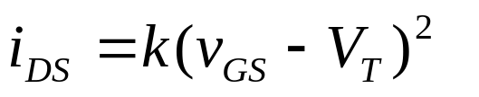
  MOSFET como amplificador
Na região de saturação i_{DS} só depende de v_{GS}
+
-
MOSFET
linear
saturação
O MOSFET funciona como uma fonte de corrente controlada por tensão...
… ou um amplificador de transconductância;
Esta é pois a região adequada para operar o MOSFET como amplificador.
corte

Slide 16
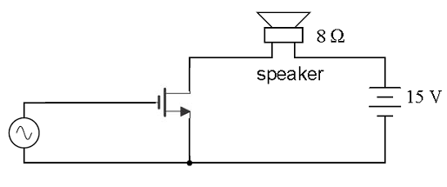





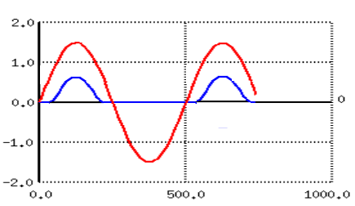



Exemplo de aplicação: amplificador audio
… mas a forma de onda da corrente i_{DS} não aparece igual à da fonte v_{gs} !
Porquê?

Slide 17
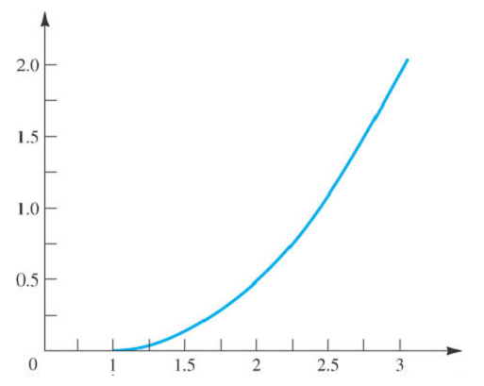



Exemplo de aplicação: amplificador audio
Para valores de v_{GS} inferiores à tensão de limiar, V_{T}, o transístor corta;
A solução é polarizar o transístor de forma a garantir que v_{GS} > V_{T} para todos os valores do sinal de entrada.
MOSFET na saturação

Slide 18
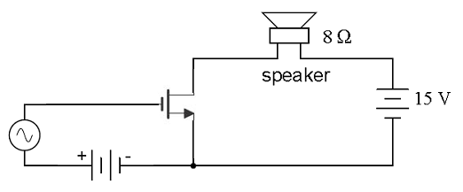


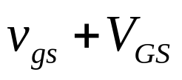
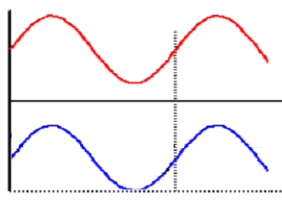






Exemplo de aplicação: amplificador audio
Assumimos V_{T} = 0.8V por isso de
–1.5 + V_{GS} = 0.8
obtemos V_{GS} = 2.3V
A polarização garante que o MOSFET conduz para todos os valores de v_{gs}.
Forma de onda de i_{DS} é uma reprodução fiel de v_{gs}.

Slide 19
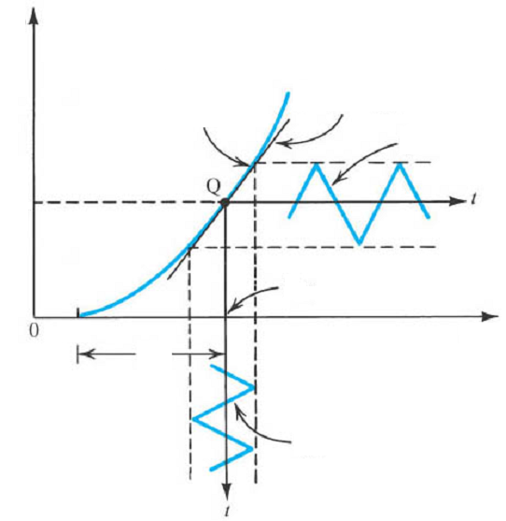



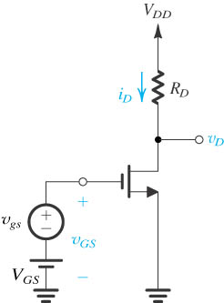



MOSFET como amplificador
i_{DS} = f(v_{GS}) é uma parábola
Desenhado de outra forma…
Se o sinal v_{gs} for pequeno, podemos aproximar a curva i_{DS} = f(v_{GS}) por uma recta.
segmento quase linear
sinal
Corrente de polarização de dreno
tensão de polarização

Slide 20
MOSFET como interruptor

Slide 21


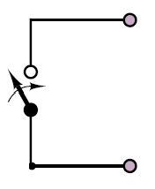


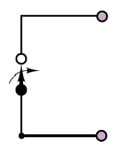

MOSFET como interruptor
Neste modo de funcionamento o MOSFET funciona como um interruptor controlado por tensão;
D
D
G
S
S
D
D
G
S
S

Slide 22



MOSFET como interruptor
Na posição de fechado o ‘interruptor’ deve ter a menor resistência possível, portanto o MOSFET deve estar a funcionar na Região Linear;
MOSFET
linear
saturação
D
S
D
MOSFET na Região Linear
G
S
corte

Slide 23

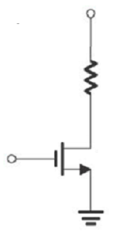



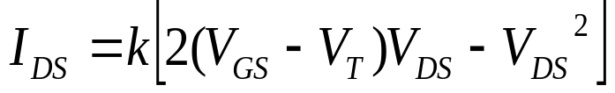
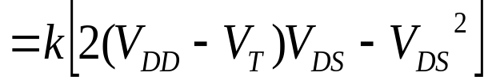
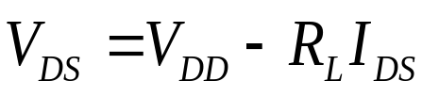
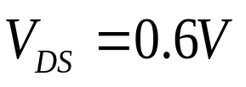
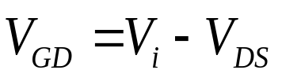

MOSFET como interruptor
Consideremos um MOSFET que funciona como interruptor para uma resistência de carga, R_{L} = 10KΩ
Admitamos para o MOSFET: V_{T} = 1V e k = 100μA/V²
Resistência de carga
Para V_{i} < V_{T} o MOSFET fica cortado, pelo que I_{DS} = 0;
Se V_{i} = V_{DD} o MOSFET conduz. Será que fica na região linear?… Vejamos:
Além disso sabemos que:
Substituindo aqui a equação de I_{DS} e resolvendo, obtemos:
Como
o que confirma a região linear!

Slide 24
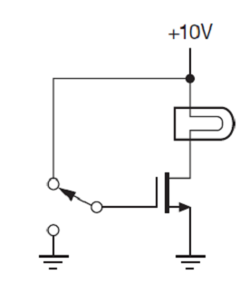
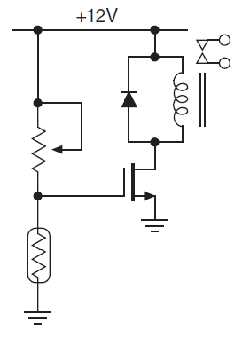
Aplicação 1: Interruptor de potência
Transístor é usado para controlar o estado on/off de uma carga
Relé
lâmpada
Ajuste do limiar de luz
ON
OFF
V_{G}
Abre/fecha circuito de iluminação
Como a corrente de porta é nula, o MOSFET pode ser controlado por um microcontrolador;
R_{F}
Foto-resistência
Quando anoitece, R_{F} aumenta, aumentando V_{G}. O transístor conduz, actuando no relé que liga o circuito de iluminação.

Slide 25
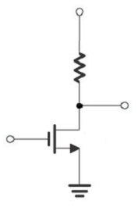



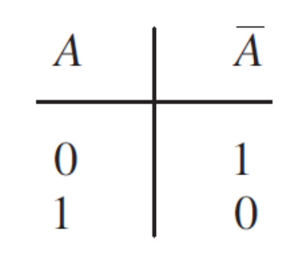







Aplicação 2: Circuitos digitais
Transístor é usado também como interruptor mas os sinais são considerados binários (digitais);
Exemplo: inversor lógico
O circuito funciona como uma porta lógica NOT se considerarmos:
  ‘0’ ⇔ Tensão inferior a V_{T}
  ‘1’ ⇔ Tensão igual a V_{DD}

Slide 26

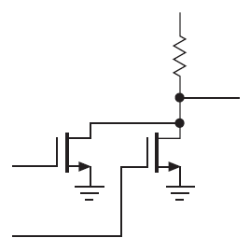






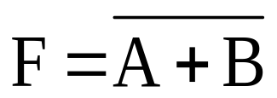
Aplicação 2: Circuitos digitais
Porta lógica NOR
Tabela de verdade
A | B | M_{A} | M_{B} | F
0 | 0 | off | off | 1
0 | 1 | off | on | 0
1 | 0 | on | off | 0
1 | 1 | on | on | 0

Slide 27
Aplicação 2: Circuitos digitais
WL
Célula DRAM 1-T
Célula de memória dinâmica (DRAM);
Um transístor + um condensador por cada bit;
M₁
X
C_{S}
C_{BL}
BL
Condensador de armazenamento
(30 a 50 fF)
O valor lógico de cada bit expresso pela tensão em C_{S}:
  V_{DD}-V_{T} para ‘1’
  0V para ‘0’
Capacidade parasita da linha BL
Na leitura, o sentido da variação da tensão em BL indica o valor lido:
  ΔV_{BL} > 0 ⇒ ‘1’
  ΔV_{BL} < 0 ⇒ ‘0’

